Slide 1
52GO完美開店網
高效網路行銷全攻略
掌握精準高效率網路行銷
52go
博識高科技有限公司

Slide 2
開店必備
店家故事與品牌
公司發展故事、 、文案、相片、影片、企業理念、重品質、服務、擁有多少專利、服務過多少廠商…
商品完美
本質美
特色介紹 (好的拍攝、文案、視覺美術、商品故事)
系統工具
需功能完善
需簡易超做
需後勤支援完善，系統不斷更新
52go
博識高科技有限公司

Slide 3
開店必備
行銷
Google 廣告與優化
大量曝光與連結
大數據分析
客戶點閱分析
新舊客戶行為分析
使用裝置分析
目標客戶群分析 ( 習慣 、分享、回購率)
定價分析
52go
博識高科技有限公司

Slide 4
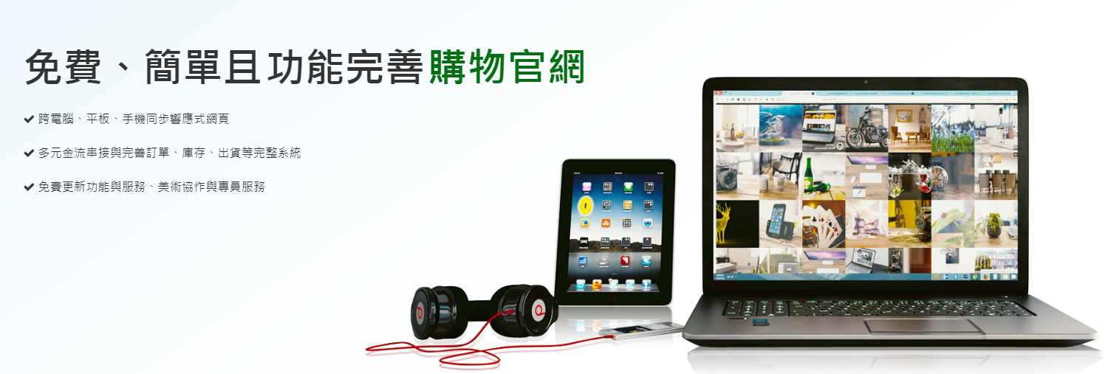
52GO完美開店網
https://52go-demo.posu.tw/
52go
博識高科技有限公司

Slide 5
52GO完美開店網
活用雲端工具，提升網站黏著度
行銷工具-作伙探速賣平台
https://gueen-up.com
52go
博識高科技有限公司

Slide 6
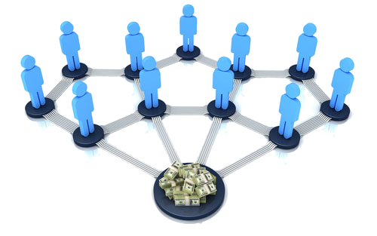
52GO完美開店網
如何賺錢？
消費者
業務經理
(你)
消費回饋點數
消費回饋點數
消費回饋點數
經銷商
(你)
52go
博識高科技有限公司

